Slide 1
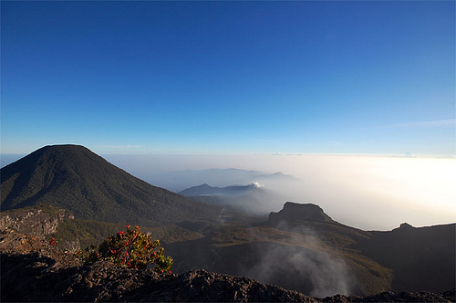
RESOURCES ACCOUNTING
VALUASI EKONOMI SUMBERDAYA ALAM DAN LINGKUNGAN
2011/2012

Slide 2
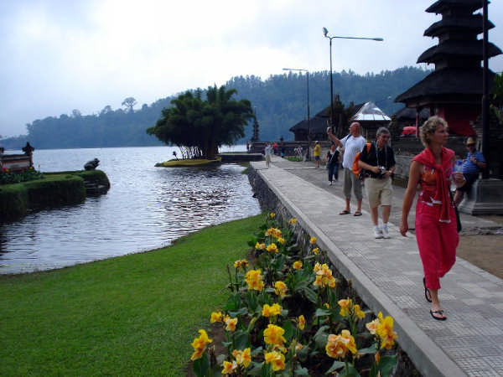
PENDAHULUAN
Kritik Hueting (1980) dlm bukunya New Scarcity and Economic Growth : menyatakan bhw penggunaan Gross National Product (GNP) sbg alat indikator utk mengukur kesejahteraan suatu bangsa (national well-being) sangat misleading (totally misleading).

Slide 3
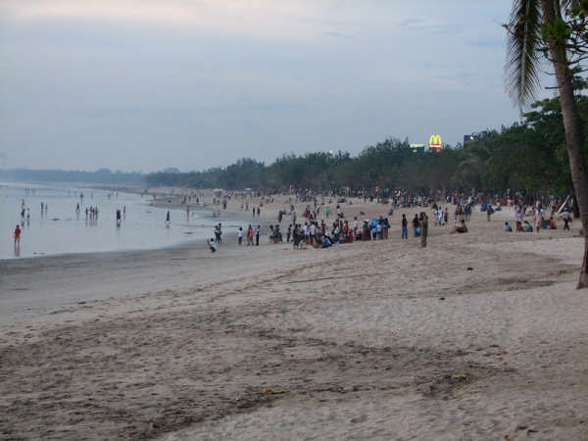
PENDAHULUAN (2)
Hal tsb karena GNP sama sekali tdk menyertakan faktor² krusial yg memberikan kontribusi terhadap GDP, khususnya kualitas jasa yg disumbangkan oleh SDA dan lingkungan.
Sejak kritik yg dilontarkan Hueting tsb maka upaya utk melahirkan suatu konsep pengukuran indikator well-being pun terus berkembang

Slide 4
Measure of Economic Welfare
Ekonom William Nodhaus dan James Tobin selanjutnya mengenalkan konsep pengukuran yg dikenal Measure of Economic Welfare (MEW).
MEW pd intinya merupakan modifikasi dari GNP yg telah memasukkan estimasi perhitungan nilai leisure, pekerjaan RT (housework) dan annual service of consumer durable.

Slide 5
Zolotas kemudian mengenalkan konsep Index of Economic Aspect of Welfare (EAW-Index). Perhitungan kesejahteraan lebih difokuskan pd current flow of goods and services.
Hal yg mendasar bhw pengukuran Zolotas sudah memperhitungkan aspek lingkungan ke dlm komponen EAW. EAW merupakan indeks pengukuran pertama yg memasukkan deplesi sumberdaya.
Inilah batu loncatan pertama dlm membidani lahirnya konsep Resource Accounting.

Slide 6
Jika dlm MEW, aspek kerusakan lingkungan hanya dimasukkan secara implisit dan minor dlm komponen “urban disamenities”, dlm EAW biaya pengendalian pencemaran utk air, udara dan limbah padat dimasukkan langsung sbg faktor pengurang dlm perhitungan.
Selain itu biaya kerusakan polusi udara dan biaya kesehatan jg dimasukkan dlm pengukuran indeks kesejahteraan..

Slide 7
Cobb and Cobb (1994) mengusulkan digunakannya pengukuran baru yg disebut Index of Sustainable Economic Welfare (ISEW)
ISEW merupakan ekstensi dari MEW dan EAW dgn bbrp penyesuaian
Dlm ISEW tdk hanya deplesi sumberdaya mineral yg dihitung, namun jg deplesi dari lahan basah (wetland) dan lahan-lahan pertanian.
Diasumsikan bhw kerusakan lingkungan bersifat kumulatif dan berkorelasi positif dengan konsumsi energi. Di dlm ISEW penghitungan ini dimodifikasi dengan menghitung apa yang disebut sbg “speculative estimate” thd kerusakan lingkungan akibat perubahan iklim.

Slide 8
Resources Accounting (RA) secara sederhana diartikan sebagai sistem akunting terhadap stok dan perubahan stok sumberdaya alam baik dalam pengukuran fisik maupun moneter.
Resources Accounting pada dasarnya ditujukan untuk menyediakan informasi terhadap kondisi sumberdaya alam dan perubahan-perubahan yg terjadi di dalamnya

Slide 9
SYSTEM OF NATIONAL ACCOUNT
Secara makro RA juga ditujukan utk menyediakan pengukuran income dan kesejahteraan yang lebih baik dalam rangka mengevaluasi apakah negara-negara, khususnya negara yg kaya tetap berjalan dlm koridor sustainable consumption path atau tidak.

Slide 10
Metode Resource Accounting
Secara umum ada dua metode dasar yg digunakan dlm RA yakni :
Metode Net Price atau dikenal Metode Repetto
Metode User-Cost atau dikenal dengan Metode El-Serafy

Slide 11
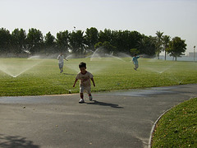
Metode Repetto merupakan metode yang sederhana dimana aspek deplesi dimasukkan secara langsung kedalam perhitungan Net Price dengan formula :
(P - AC) (R - D)
Dimana :
P = Harga Sumberdaya
AC = Biaya Rata-rata ekstraksi sumberdaya
R = Deplesi sumberdaya
D = Penemuan (Resource Discoveries)

Slide 12
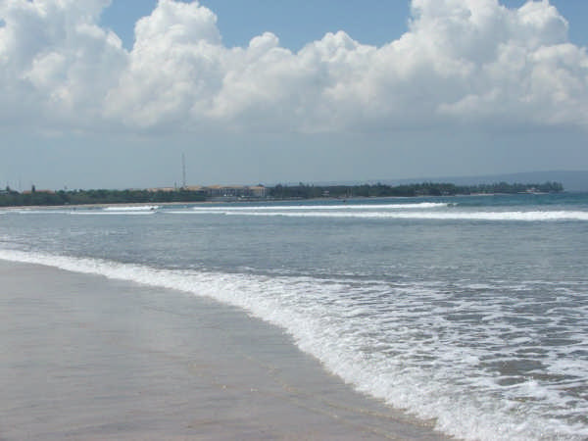
KELEMAHAN METODE REPETTO
Neumeyer mengajukan kritikan bahwa Metode Repetto kurang memiliki nuansa intuitif krn tdk ada alasan yg dpt diterima utk membangun asumsi bhw biaya eksplorasi merupakan fungsi dari stok total sumberdaya.
Asumsi ini menjadi asumsi dasar Metode Repetto, sementara Neumeyer melihat bahwa biaya eksplorasi akan sangat tergantung dr penemuan masa lalu (last discoveries).

Slide 13
MODEL SOLOW HARTWICK
Pionir kearah upaya mengakomodasi aspek dinamik dr RA adalah perhitungan yg dikenalkan Hartwick (1990) yg didasarkan pd Model Solow (1986) dan Model Weitzmen (1976) yg kemudian dikenal Solow-Weitzmen-Hartwick atau disingkat Solow-Hartwick Model.
Model Solow-Hartwick didasarkan pd problem maksimisasi konsumsi dengan kendala dinamika sumberdaya dan biaya ekstraksi sumberdaya.

Slide 14
Model Solow-Hartwick jg memisahkan RA utk sumberdaya renewable dan non-renewable.
Utk sumberdaya non-renewable :
max ∫U(C)^{-pt} dt
Dengan kendala :
K = F(K,L,R) – C – f(R,S)
S = - R
Dimana :
U = Utilitas
C = Konsumsi agregat
K = Stok dari man-made capital
S = Stok sumberdaya non-renewable
R = Ekstraksi kini dr sumberdaya S
L = Tenaga kerja
p = discount rate

Slide 15
Dengan melakukan maksimisasi dr masalah diatas melalui teknik Hamiltonian, nilai dr green GDP atau Environmentally Adjusted National Product (ENP) dpt dihitung :
ENP = C + K – (F_{R} – f_{R})R = NNP – (F_{R} – f_{R})R

Slide 16
Untuk sumberdaya renewable
max ∫U(C,E)^{-pt} dt
Dengan kendala :
K = F(K,L) – C – f(E,X)
X = g(X) - E
Dimana :
X = Sumberdaya renewable
E = Ekstraksi sumberdaya renewable (harvest level)
g(X,E) = Fungsi produksi biologis sumberdaya renewable

Slide 17
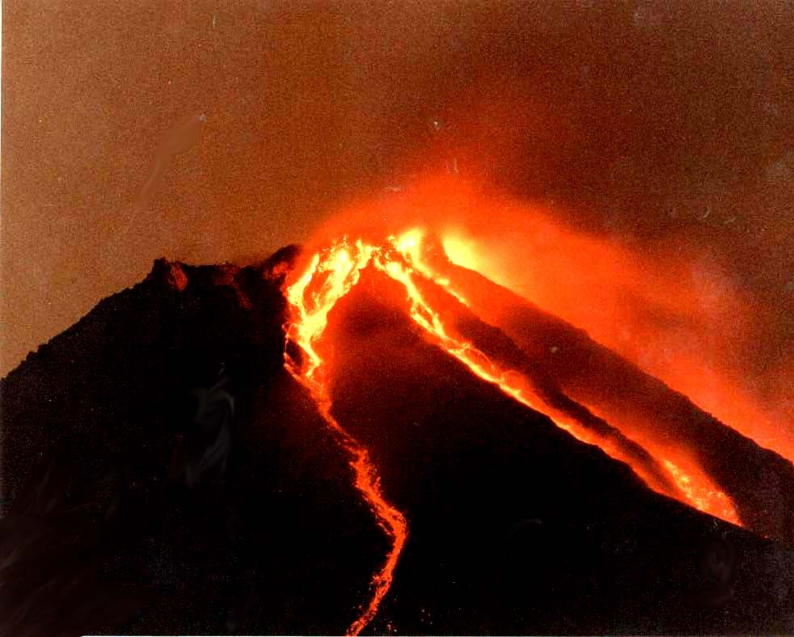
Dengan teknik pemecahan yg sama, perhitungan ENP dpt ditulis :
ENP = C + K – (U_{E}/U_{C}) – f_{E}) X
Selain mengakomodasi dinamika dari sumberdaya (renewable dan non-renewable), Model Solow-Hartwick juga mengakomodasi dampak dr pencemaran thd amenity lingkungan.

Slide 18
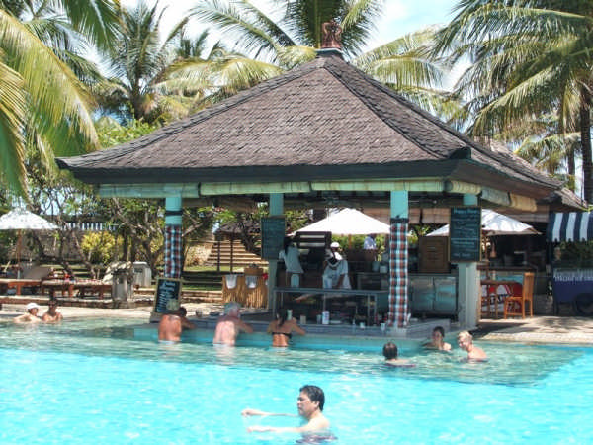
PERKEMBANGAN RA DI INDONESIA
Thn 1990 sebuah tim penghitungan sumberdaya alam dan lingkungan dari KLH dan BPS telah mencoba melakukan penghitungan neraca sumberdaya alam utk hutan dan minyak bumi serta gas alam
Setelah mempelajari konsep dan metode yg umum dipakai oleh para ahli di negara lain banyak dihadapi berbagai masalah

Slide 19
Umumnya data yg tersedia, khususnya yg dipublikasikan tdk sesuai dengan kebutuhan penyusunan neraca sumberdaya alam dan lingkungan.
Co/ kasus neraca sumberdaya hutan adalah sangat sulit utk mengetahui berapa besarnya persediaan (stock) kayu dalam hutan di Indonesia.
Disamping data persediaan diperlukan jg data mengenai pertumbuhan persediaan tersebut. Data pertumbuhan (riap) kayu dari hutan tanaman mungkin tersedia, namun utk hutan tropis tdk.

Slide 20
Data mengenai kerusakan hutan baik oleh manusia maupun alam relatif lebih sulit diperoleh. Utk itu perlu dilakukan upaya agar kendala ini dpt teratasi.
Utk minyak bumi dan gas alamjg krn tdk seluruhnya dikuasai oleh pemerintah maka data mengenai persediaan, eksplorasi, pengambilan dan revisi ada di masing2 perusahaan pertambangan.
Kesulitan lain ketika neraca fisik hrs dinyatakan dengan neraca moneter. Krn menyangkut penilaian jenis produksi dan biayanya

Slide 21
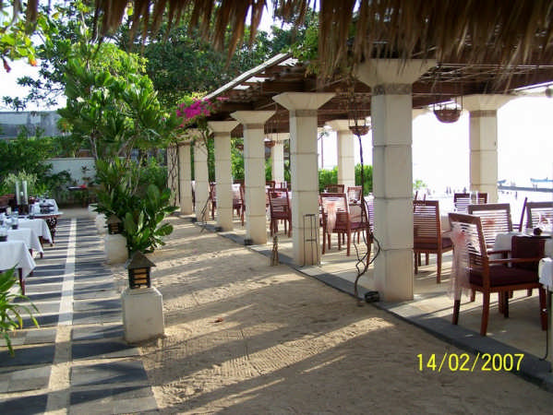
NSDAL dan Pembangunan Berkelanjutan
Berkembangnya perekonomian yang diikuti peningktan jlh penduduk, perusakan lingkungan dan ekologi serta melambannya pertumbuhan ekonomi → krisis SDAL
Sbg pra-syarat terlaksananya pembangunan yang berkelanjutan adalah tersedianya SDAL yang memadai

Slide 22
Ilmu dan teknologi berperan penting utk menjamin pembangunan yg berkelanjutan
Utk menjamin adanya SDA bagi pembangunan yg berkelanjutan perlu diciptakan strategi yg mengarah pd upaya tersebut yakni :
Meneliti kondisi serta masalah yang berkaitan dgn SDA termasuk tingkat eksploitasi dan penggunaannya
Mengubah teori dan praktek pemberian nilai terhadap setiap barang yang ada.

Slide 23
Membuat studi mengenai neraca SDA dan aplikasinya dalam sistem neraca nasional
Memperjelas property right of natural resource
Mengadakan studi mengenai perlindungan SDAL dgn cara memanfaatkan SDA secara rasional.
Membuat studi mengenai bgm melindungi, mengembangkan, menyimpan serta memperbanyak persediaan SDA melalui investasi sosial (pendidikan dan pelatihan)

Slide 24
TERIMA KASIH

